Slide 1



KHOA HỌC TỰ NHIÊN 6
CHÀO MỪNG CẢ LỚP
ĐẾN VỚI BÀI HỌC HÔM NAY!
Notes:
1

Slide 2


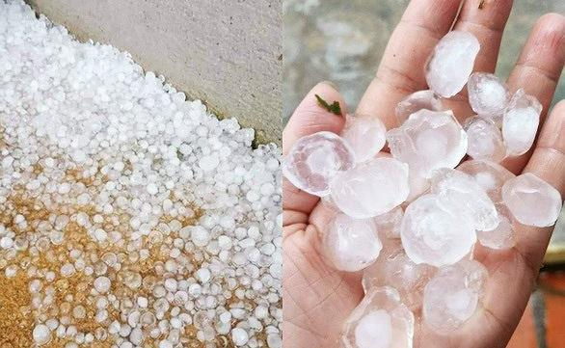
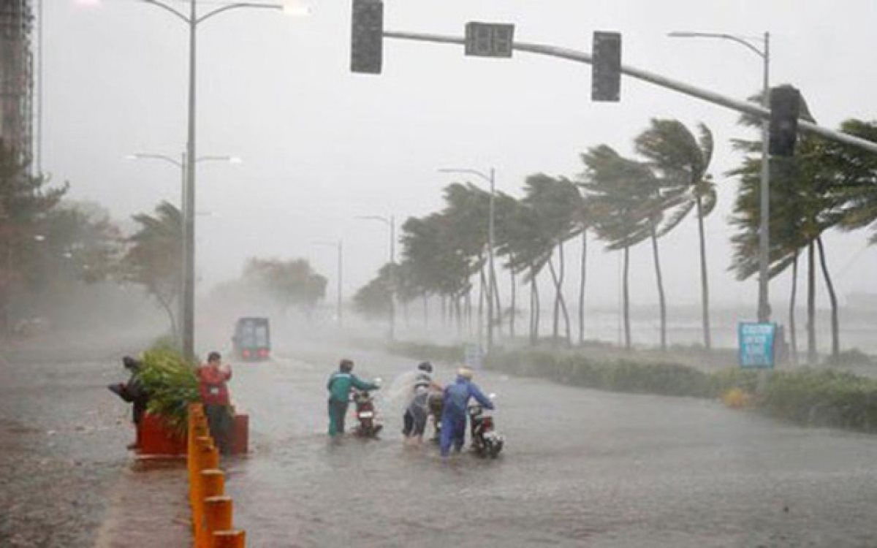
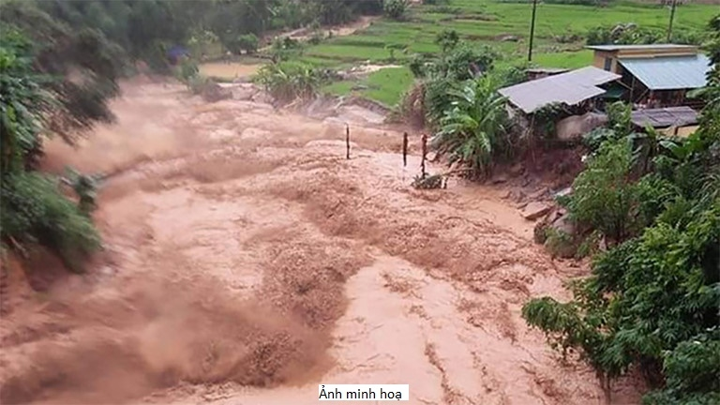
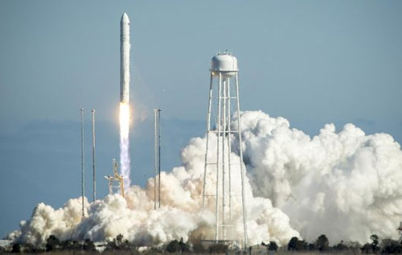
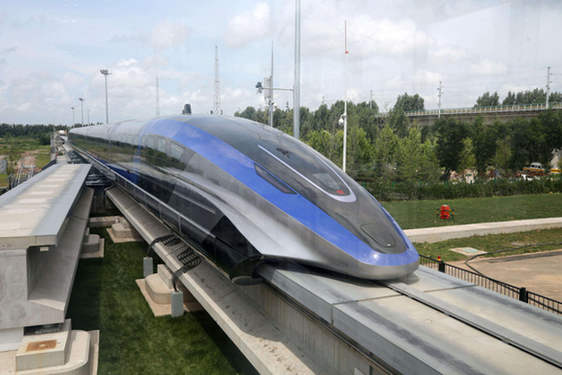
Hãy nêu một số hiện tượng thiên nhiên hoặc trong cuộc sống mà em biết.
sấm sét
mưa đá
bão
lũ quét
Chúng ta có cảm nhận được hiện tượng đó bằng giác quan không?
tên lửa rời bệ phóng
đoàn tàu chạy trên đệm từ

Slide 3
Bài 3. ĐO CHIỀU DÀI, KHỐI LƯỢNG VÀ THỜI GIAN
CHỦ ĐỀ 2: CÁC PHÉP ĐO

Slide 4
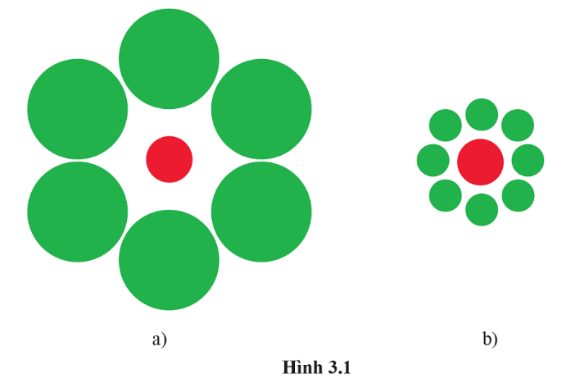

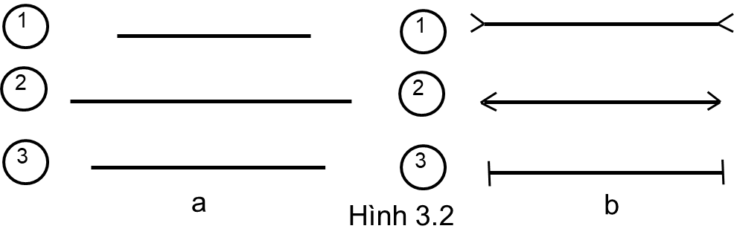
THẢO LUẬN
I. SỰ CẢM NHẬN HIỆN TƯỢNG
Câu 1: Quan sát H 3.1 và cho biết hình tròn màu đỏ ở 2 hình có bằng nhau không?
Câu 2: Hãy sắp xếp các đoạn thẳng (nằm ngang) trên mỗi hình 3.2a và 3.2b theo thứ tự từ ngắn đến dài.

Slide 5
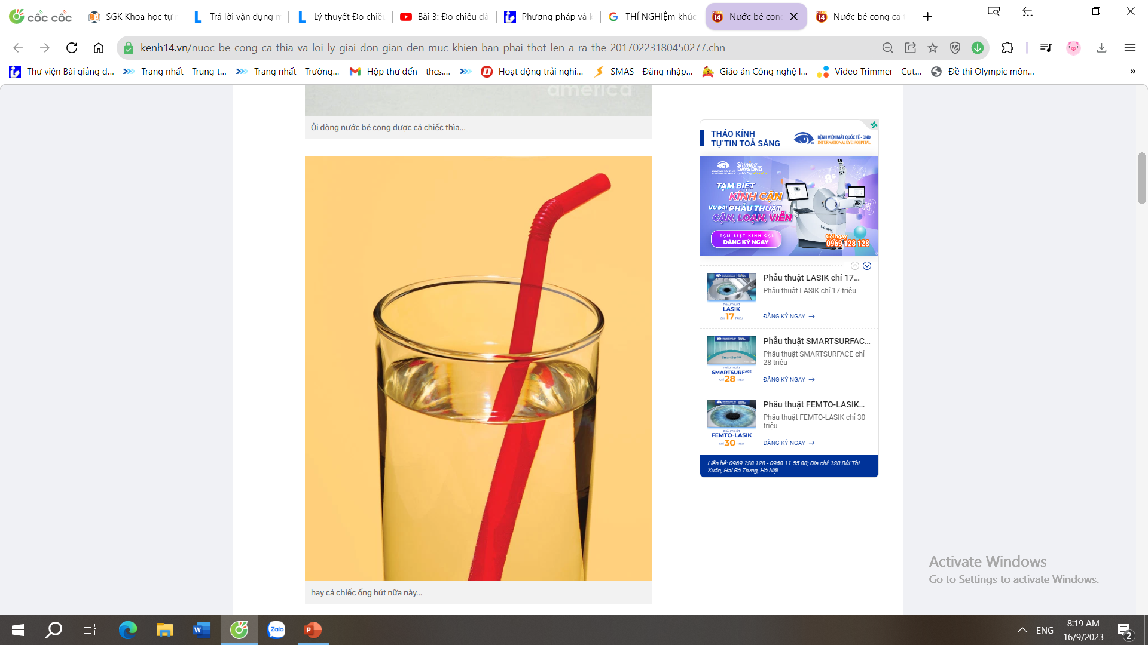
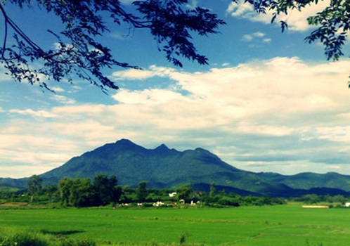
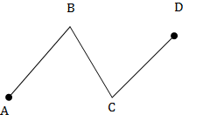

Đôi khi, giác quan có thể làm cho chúng ta cảm nhận sai hiện tượng đang quan sát.
Hãy lấy ví dụ chứng tỏ các giác quan có thể cảm nhận sai một số hiện tượng.
Quan sát ngọn núi từ xa, ta thấy ngọn núi nhỏ
Cảm nhận về độ dài đoạn AB, BC và CD bằng nhau
Ta thấy ống hút bị gãy khi ở trong cốc nước

Slide 6
Đối với những hiện tượng cần sự chính xác, ta cần thực hiện thêm các phép đo.
Kết quả đo gồm: số đo và đơn vị đo.
CẢM NHẬN
ƯỚC LƯỢNG
ĐO

Slide 7

Giác quan có thể làm cho chúng ta cảm nhận sai hiện tượng đang quan sát. Để có thể đánh giá về hiện tượng một cách khách quan, không bị phụ thuộc vào cảm giác chủ quan thì người ta thực hiện các phép đo.

Slide 8
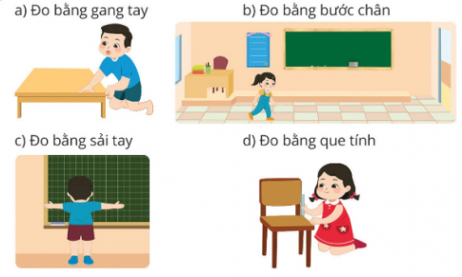
II. ĐO CHIỀU DÀI
Từ xa xưa con người đã có nhu cầu đo chiều dài

Slide 9


Hai bạn ngồi cùng bàn dùng tay đo độ dài 1 mặt bàn. Liệu kết quả đó có giống nhau không?

Slide 10

1. Đơn vị đo chiều dài
Đơn vị đo độ dài trong hệ thống đơn vị đo lường hợp pháp của nước ta là mét ( kí hiệu là m)
=> Kể tên các đơn vị khác mà em biết ?
km
cm
Hãy kể tên những đơn vị đo chiều dài mà em biết?
mét
dm
mm

Slide 11
Ngoài đơn vị là mét, người ta còn dùng đơn vị lớn hơn và nhỏ hơn của mét.
Đơn vị | Kí hiệu | Đổi ra mét
kilômét (kilometre) | km | 1000m
mét (metre) | m | 1m
decimét (decimetre) | dm | 0,1m
centimét (centimetre) | cm | 0,01m
milimét (milimetre) | mm | 0,001m
micrômét (micrometre) | m | 0,000.001m
nanômét (nanometre) | nm | 0,000.000.001m

Slide 12
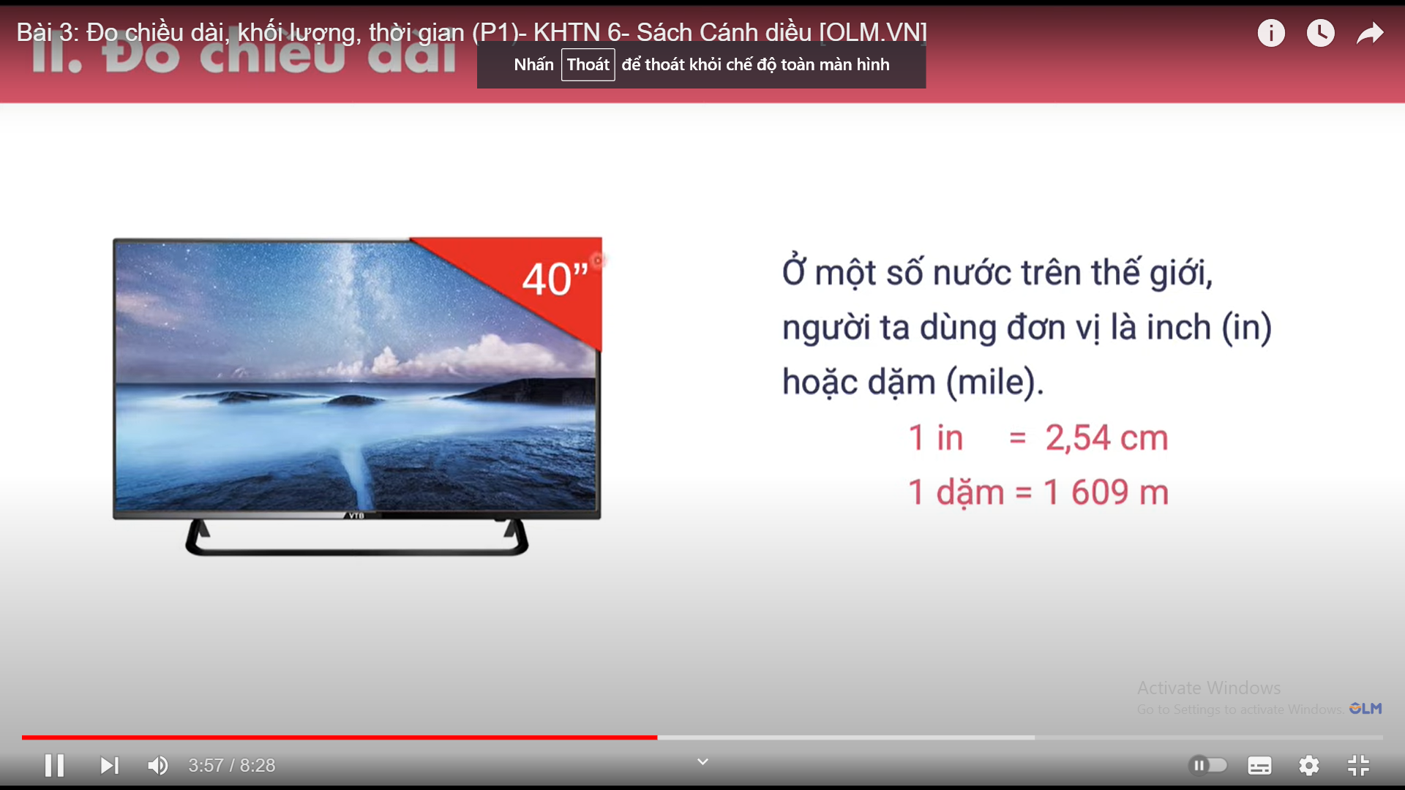

Slide 13
Tìm số thích hợp điền vào các chỗ trống sau:
1m = ………dm. 1m =…………cm
1cm =………..mm 1km =…………m
1km =………..……..mm 1m = ……………… km
1mm =…….... Cm 1dm = ……….m
1dm =…….. mm
10
100
10
1 000
1 000 000
0.001
0.1
0.1
100

Slide 14

Thảo luận nhóm
2. Cách đo chiều dài
Nhiệm vụ:
Kể tên những loại thước đo chiều dài mà em biết. Tại sao người ta lại sản xuất ra nhiều loại thước khác nhau như vậy?

Slide 15
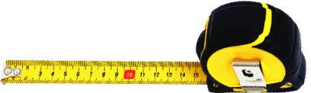
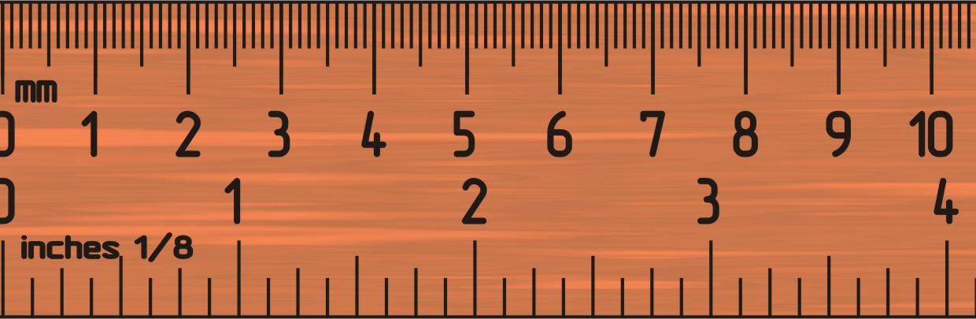

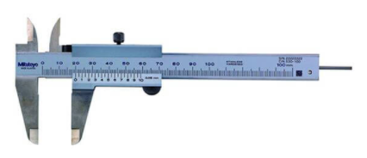
* Một số dụng cụ đo chiều dài
Thước kẻ
Thước cuộn
Thước dây
Thước kẹp

Slide 16
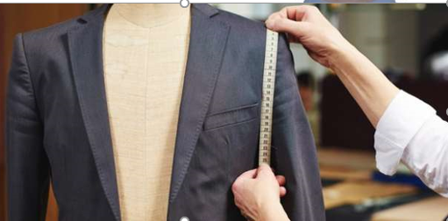
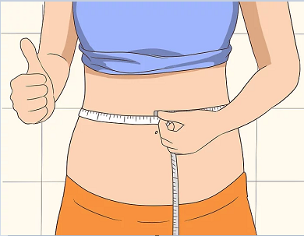
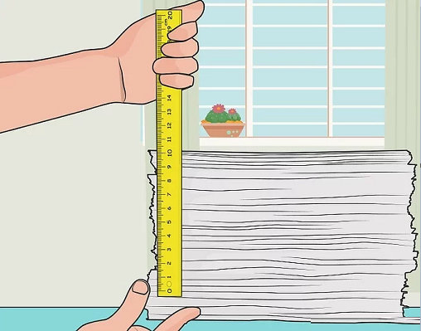
Hãy cho biết người trong ảnh sử dụng loại thước nào?
Thước dây
Thước kẻ

Slide 17
?
Chọn loại thước đo thích hợp để đo độ dài
Bước chân của con
Thước thẳng
Chu vi ngoài của miệng cốc
Thước cuộn
Độ cao cửa ra vào lớp học
t
Thước dây
Đường kính trong của miệng cốc
t
Đường kính ngoài của ống nhựa
Thước kẹp

Slide 18
Để đo chiều dài một vật, người ta có thể dùng thước. Trên một số loại thước thông thường có ghi GHĐ và ĐCNN.
Giới hạn đo (GHĐ) của thước là chiều dài lớn nhất ghi trên thước.
Độ chia nhỏ nhất (ĐCNN) của thước là độ dài giữa hai vạch chia liên tiếp trên thước.
Giới hạn đo của thước là gì?
Độ chia nhỏ nhất của thước là gì?

Slide 19


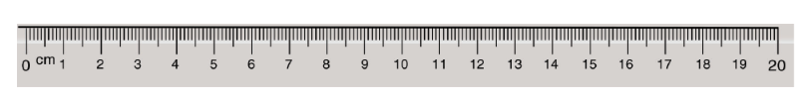
Xác định GHĐ và ĐCNN của các thước sau:
a) GHĐ : 10cm
ĐCNN: 0,5cm
Thước nào cho kết quả chính xác hơn?
b) GHĐ : 15cm
ĐCNN: 1cm
b)
c)
c) GHĐ : 10cm
ĐCNN: 0,1cm
Để do chiều dài lớp học em chọn thước như ở hình c có tiện không? Tại sao

Slide 20
Thảo luận nhóm
Nhiệm vụ:
Thảo luận và hoàn thành phiếu học tập trong thời gian 5 phút

Slide 21
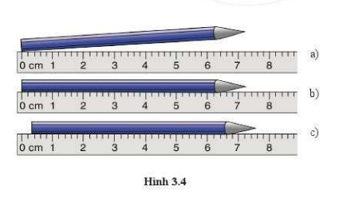
* Cách đo chiều dài bằng thước
Dựa vào hình 3.4, thảo luận về cách đo chiều dài bằng thước

Slide 22

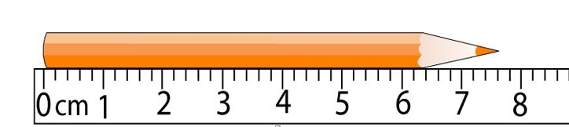
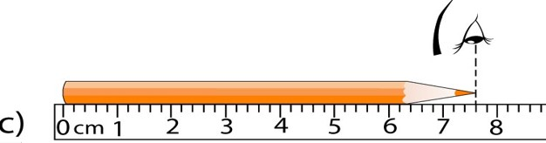
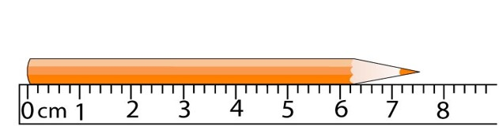
Các bước đo chiều dài bằng thước:
- Ước lượng chiều dài cần đo để chọn thước đo thích hợp.
- Đặt thước dọc theo chiều dài cần đo, sao cho vạch số 0 của thước ngang với một đầu của vật.
- Mắt nhìn theo hướng vuông góc với cạnh thước đầu kia của vật
- Đọc và ghi kết quả đo theo vạch chia gần nhất với đầu kia của vật
Tại sao cần ước lượng chiều dài trước khi đo?

Slide 23
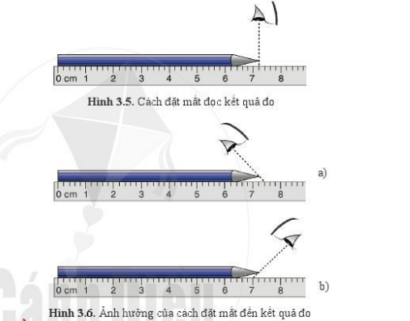
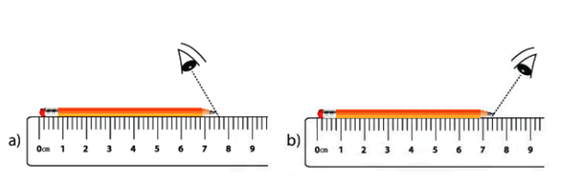
* Cách đặt mắt đọc kết quả đo
Cách đặt mắt ở các hình sau ảnh hưởng như thế nào đến kết quả đo? Dùng thước và bút chì, kiểm tra lại câu trả lời.

Slide 24

Làm việc cá nhân
* Tập ước lượng chiều dài
Nhiệm vụ: Hãy ước lượng các độ dài dưới đây rồi kiểm tra lại bằng cách đo:
a) Chiều dài ngón trỏ của em.
b) Chiều cao chiếc ghế của em.
c) Khoảng cách từ vị trí của em đến cửa lớp.

Slide 25

Thảo luận nhóm hoàn thành phiếu học tập sau:
Nhóm : ...................................................... Lớp: ................
KẾT QUẢ ĐO CHIỀU DÀI
1. Ước lượng chiều dài, độ dày của sách:
2. Chọn dụng cụ đo
+ Tên dụng cụ đo:
+ GHĐ:
+ ĐCNN:
3. Kết quả đo
Kết quả đo | Lần đo 1 | Lần đo 2 | Lần đo 3 | Giá trị trung bình
Chiều dọc | l₁ = | l₂ = | l₃ = | l_{tb} =
Độ ngang | d₁ = | d₂ = | d₃ = | d_{tb} =

Slide 26
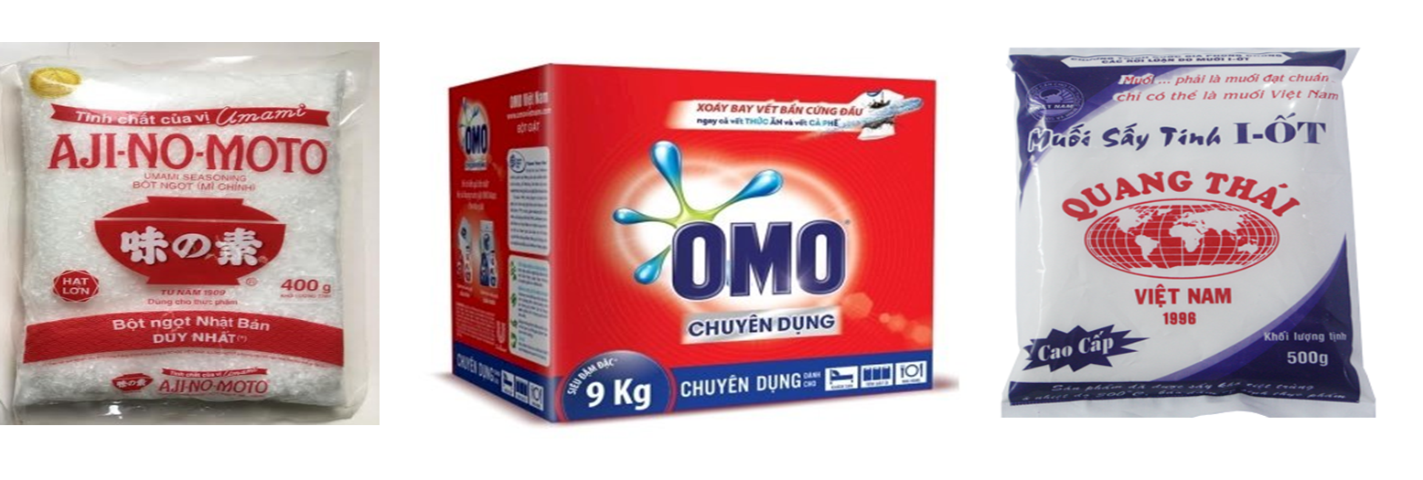
Em hãy cho biết ý nghĩa số gam ghi trên vỏ mì chính, muối, bột giặt...
Mọi vật đều có khối lượng, khối lượng của một vật chỉ lượng chất tạo thành vật.

Slide 27
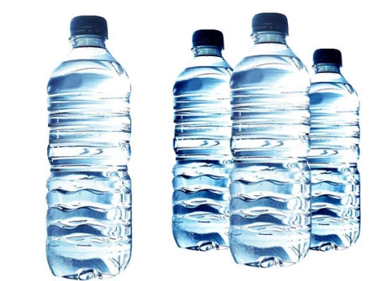
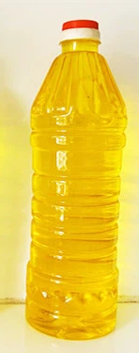

Hai chai chứa cùng một thể tích chất lỏng, một chai chứa nước và một chai chứa dầu ăn .
Khối lượng của hai chất lỏng trong hai chai có bằng nhau không? Làm sao để biết chính xác được điều đó?
Để trả lời cho câu hỏi trên, người ta tiến hành đo khối lượng từng chai

Slide 28
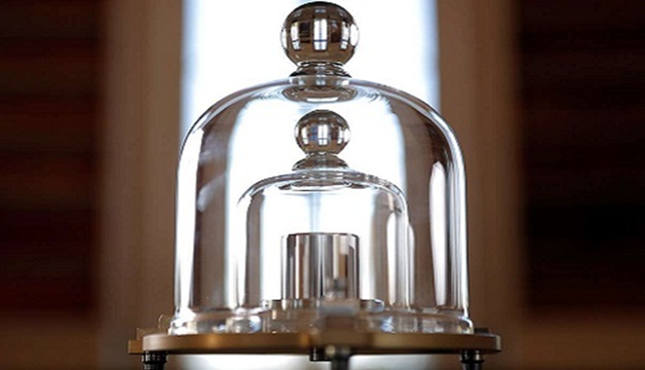
III. Đo khối lượng
1. Đơn vị đo khối lượng
Hãy kể tên các đơn vị đo khối lượng mà em biết.
Trong hệ thống đo lường hợp pháp của Việt Nam, đơn vị đo khối lượng là kilôgam. Kí hiệu là Kg.
Kilôgam là khối lượng của một quả cân mẫu, đặt ở Viện Đo lường quốc tế ở Pháp

Slide 29
* Các đơn vị khối lượng khác thường gặp:
Đơn vị | Kí hiệu | Đổi ra kilogam
Tấn | t | 1000kg
Kilogam | kg | 1kg
Gam | g | 0,001kg
Miligam | mg | 0,000 001kg

Slide 30
Hoạt động cá nhân
Đổi các đơn vị đo khối lượng sau:
5000
5 tấn = ……….. kg
20 tạ = ……….. kg
100 kg = …….. yến
6 tấn = ……… yến
0,5 kg = ……… g
0,005 g = …….. mg
2000
10
600
500
50

Slide 31

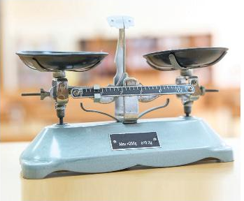
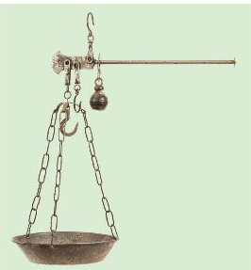
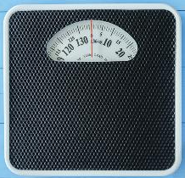
2. Cách đo khối lượng
* Một số dụng cụ đo khối lượng
Hãy lấy ví dụ về các loại cân mà em biết.
Cân Roberval
Cân đòn
Cân y tế

Slide 32
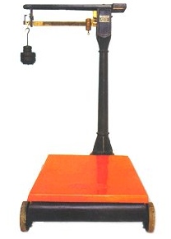
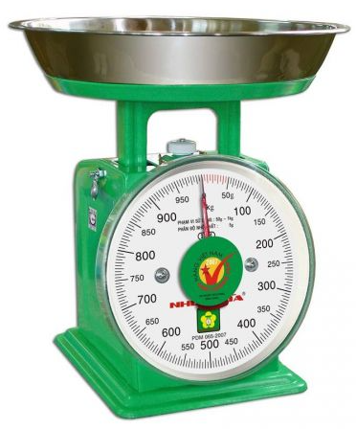
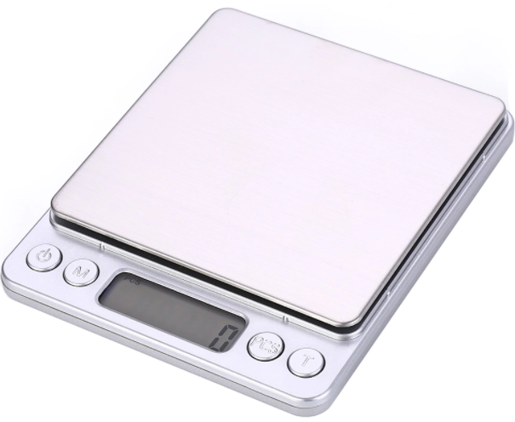
Cân tạ
Cân đồng hồ
Cân tiểu li
Cân đồng hồ là một trong số loại cân thường được dùng để đo khối lượng.

Slide 33
* Cách đo khối lượng bằng cân
- Khi đo khối lượng bằng thước, cần:
Ước lượng khối lượng cần đo để chọn được cân phù hợp.
Điều chỉnh để kim cân chỉ đúng vạch số 0.
Đặt vật lên đĩa cân hoặc treo vật lên móc cân.
Đặt mắt nhìn, đọc và ghi kết quả đúng quy định.

Slide 34
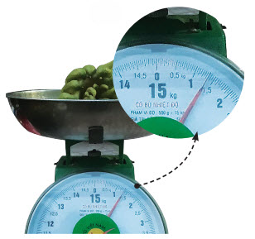
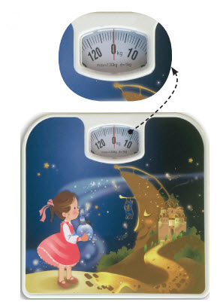
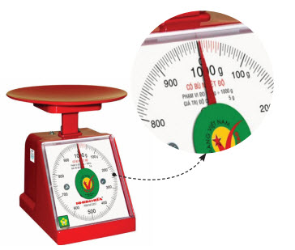
Xác định GHĐ và ĐCNN của cân trong các trường hợp sau:
Hình a
Hình b
Hình c
GHĐ: 1000 g
ĐCNN: 5 g
GHĐ: 15 kg
ĐCNN: 0,05 kg
GHĐ: 130 kg
ĐCNN: 1 kg

Slide 35
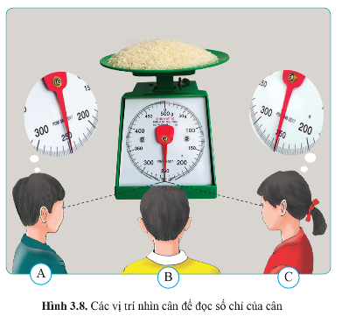
Lớn hơn chỉ số của kim cân.
* Cách đặt mắt đọc số chỉ của cân
Thảo luận:
1. Hãy cho biết vị trí nhìn cân như bạn A và bạn C thì kết quả thay đổi như thế nào?
2. Hãy cho biết cách đặt mắt nhìn đúng và đọc đúng chỉ số của cân?
Bé hơn chỉ số của kim cân.

Slide 36
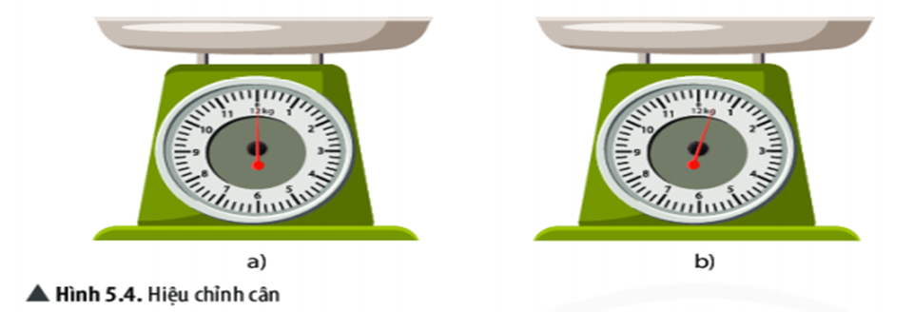
Em hãy quan sát hình và nhận xét về cách hiệu chỉnh cân ở hình nào thì thuận tiên cho việc đo khối lượng của vật?
Để thuận tiện cho việc đo khối lượng của vật, ta cần hiệu chỉnh cân ban đầu về số 0 (hình a)

Slide 37

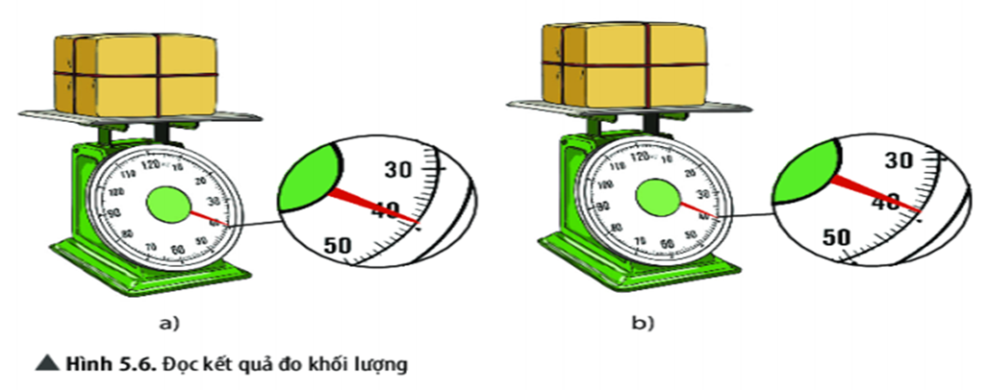
Em hãy cho biết khối lượng thùng hàng trong hình là bao nhiêu? (Biết ĐCNN của cân này là 1 kg).
Khối lượng thùng hàng là 39kg

Slide 38
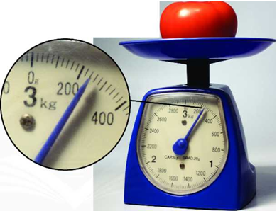
LUYỆN TẬP
Câu 1: Người bán hàng sử dụng cân đồng hồ giống như hình bên để cân hoa quả. Hãy cho biết GHĐ, ĐCNN của cân này và đọc giá trị khối lượng của lượng hoa quả được đặt trên đĩa cân
GHĐ của cân là 3kg,
ĐCNN của cân là 20g
Khối lượng hoa quả là 240g

Slide 39
Câu 2. Đơn vị đo khối lượng trong hệ thống đo lường chính thức ở nước ta là
A. tấn. B. miligam. C. kilôgam. D. gam.
Câu 3. Trên vỏ một hộp bánh có ghi 500 g, con số này có ý nghĩa gì?
A. Khối lượng bánh trong hộp.
B. Khối lượng cả bánh trong hộp và vỏ hộp.
C. Sức nặng của hộp bánh. D. Thể tích của hộp bánh.

Slide 40

Câu 4. Trước một chiếc cầu có một biển báo giao thông ghi 10T (hình vẽ), con số 10T này có ý nghĩa gì?
A. Xe có trên 10 người ngồi thì không được đi qua cầu.
B. Khối lượng toàn bộ (của cả xe và hàng) trên 10 tấn thì không được đi qua cầu.
C. Khối lượng của xe trên 100 tấn thì không được đi qua cầu.
D. Xe có khối lượng trên 10 tạ thì không được đi qua cầu.
Câu 5. Cân một túi hoa quả, kết quả là 14533 g. Độ chia nhỏ nhất của cân đã dùng là
A. 1 g. B. 5 g. C. 10 g. D. 100 g.

Slide 41
Câu 6. Một hộp quả cân có các quả cân loại 2 g, 5 g, 10 g, 50 g, 200 g, 200 mg, 500 g, 500 mg. Để cân một vật có khối lượng 257,5 g thì có thể sử dụng các quả cân nào?
A. 200 g, 200 mg, 50 g, 5 g, 50 g. B. 2 g, 5 g, 50 g, 200 g, 500 mg.
C. 2 g, 5 g, 10 g, 200 g, 500 g. D. 2 g, 5 g, 10 g, 200 mg, 500 mg.

Slide 42
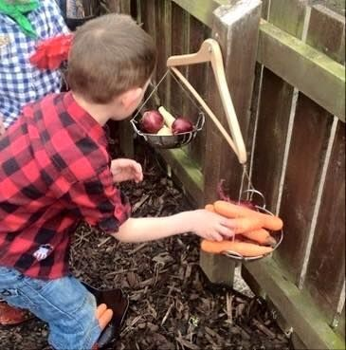
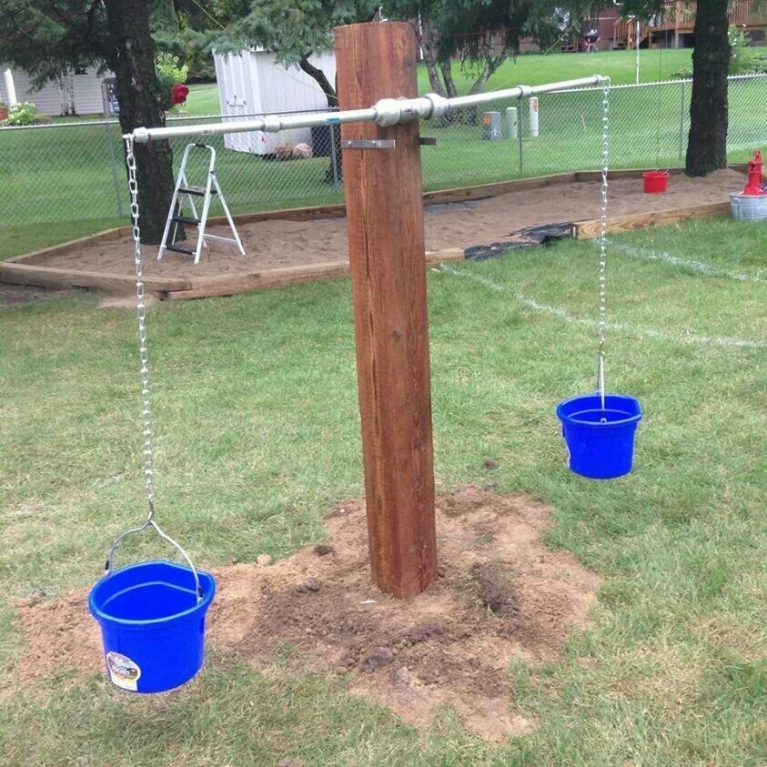
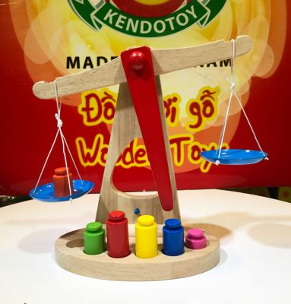
HOẠT ĐỘNG TRẢI NGHIỆM
Tự thiết kế 1 cái cân đơn giản để sử dụng với các vật dụng như: móc áo, 2 cốc nhựa (giấy), dây treo đủ dùng, bìa, que xiên, bút, các loại thước, que kem, lò xo ....

Slide 43
* Thực hành ước lượng và đo khối lượng
Yêu cầu:
Ước lượng khối lượng chiếc cặp sách của em rồi dùng cân để kiểm tra lại.

Slide 44
IV. Đo thời gian
1. Đơn vị đo thời gian
Hãy kể tên các đơn vị đo thời gian mà em biết.
Đơn vị đo thời gian trong hệ thống đo lường chính thức của nước ta là giây (second), kí hiệu là s.

Slide 45
* Các đơn vị thời gian khác thường gặp:
Đơn vị | Kí hiệu | Đổi ra giây
Ngày | d | 86 400s
Giờ | d | 3 600s
Phút | min | 60s
Giây | s | 1s
Miligiay | ms | 0,001s

Slide 46

ĐƠN VỊ ĐO THỜI GIAN
1 phân = 15s
1 khắc = 15 phút
1 canh = 2 giờ
Tuần trăng
Năm âm lịch
……
giây (s)
1 phút (min) = 60s
1 giờ (h) = 60 phút
1 ngày đêm = 24 giờ
Tuần
Tháng
Năm dương lịch
Thập niên
Thế kỉ
……

Slide 47
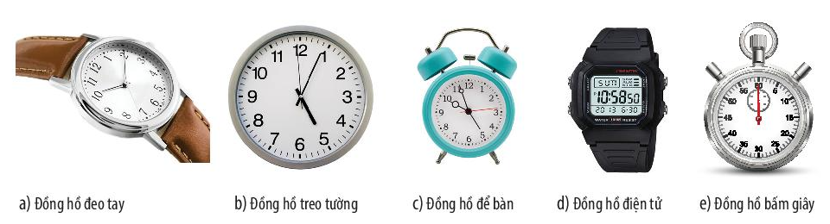
2. Cách đo thời gian
Để đo thời gian người ta dùng đồng hồ.
Hãy lấy ví dụ về một số dụng cụ đo thời gian mà em biết.
Một số loại đồng hồ

Slide 48
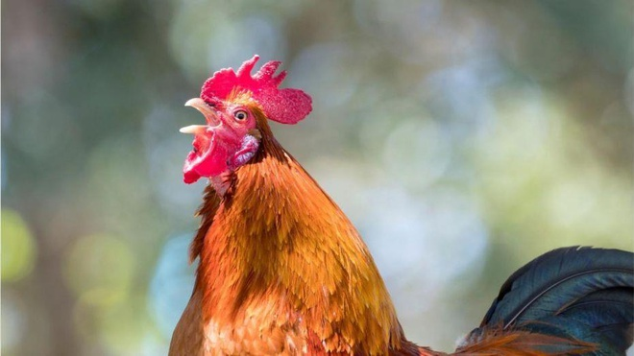
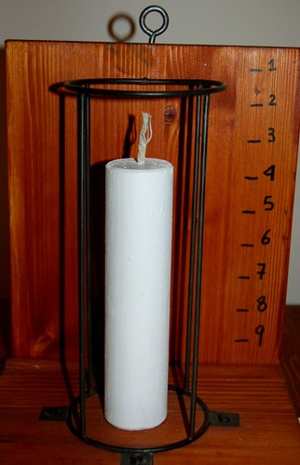
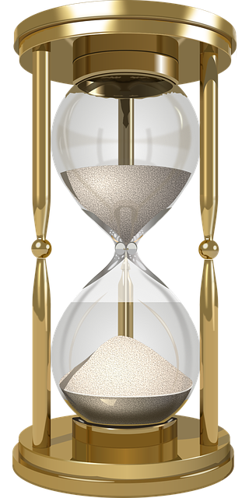
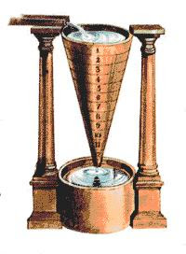

DỤNG CỤ ĐO THỜI GIAN CỔ
1
3
4
5
2

Slide 49






DỤNG CỤ ĐO THỜI GIAN HIỆN ĐẠI
1
3
5
2
4
6

Slide 50



ĐCNN CỦA DỤNG CỤ ĐO
1
2
3
ĐCNN: 1s
ĐCNN: 0,2s
ĐCNN: 0,01s

Slide 51
ƯU ĐIỂM, HẠN CHẾ CỦA DỤNG CỤ ĐO THỜI GIAN
1
2
3

Slide 52

* Cách đo thời gian và vai trò của ước lượng
Thảo luận:
Nêu các bước đo thời gian bằng đồng hồ bấm giây.
Đồng hồ bấm giây

Slide 53
- Khi đo thời gian bằng đồng hồ bấm giây, cần:
Chọn chức năng phù hợp.
Điều chỉnh đồng hồ chỉ số 0.
Sử dụng nút START/STOP để bắt đầu và kết thúc đo.
Đặt mắt nhìn, đọc và ghi kết quả đúng quy định.

Slide 54
Thảo luận nhóm
Nhiệm vụ: Trả lời câu hỏi
Khi đo thời gian chuyển động của một vật, nếu em bấm START/STOP trước hoặc sau lúc vật bắt đầu chuyển động thì kết quả đo bị ảnh hưởng như thế nào?
Nếu không điều chỉnh về đúng số 0 trước khi bắt đầu đo thì kết quả đo được tính thế nào?

Slide 55

* Thực hành ước lượng và đo thời gian
Hoạt động cá nhân
Yêu cầu:
Hãy ước lượng thời gian một nhịp tim của em. Kiểm tra lại bằng cách đo.

Slide 56


LUYỆN TẬP
SAU KHI EM TRẢ LỜI ĐÚNG CÂU HỎI SẼ ĐƯỢC NHẬN PHẦN THƯỞNG

Slide 57










Câu 1.Một thước thẳng có 101 vạch chia đều nhau, vạch đầu tiên ghi số 0, vạch cuối cùng ghi số 100 kèm theo đơn vị cm. Thông tin đúng của thước là:
A. GHĐ và ĐCNN là 100 cm và 1 cm. B. GHĐ và ĐCNN là 101 cm và 1 cm.
C. GHĐ và ĐCNN là 100 cm và 1 mm. D. GHĐ và ĐCNN là 101 cm và 1 mm.
Đáp án A
Em đã nhận được 0,5đ
GO HOME

Slide 58


Câu 2 .Đơn vị đo độ dài trong hệ thống đo lường chính thức ở nước ta là
A. đềximét (dm). B. mét (m).
C. centimét (cm). D. milimét (mm).
GO HOME
Em đã nhận được 0.25 điểm
Đáp án B

Slide 59


Câu 3: Thước thích hợp để đo bề dày quyển sách Khoa học tự nhiên 6 là:
A. thước kẻ có giới hạn đo 10 cm và độ chia nhỏ nhất 1 mm.
B.thước dây có giới hạn đo 1 m và độ chia nhỏ nhất 1 cm.
C. thước cuộn có giới hạn đo 3 m và độ chia nhỏ nhất 5 cm.
D. thước thẳng có giới hạn đo 1,5 m và độ chia nhỏ nhất 1 cm.
Đáp án A
GO HOME
Em đã nhận được 1đ

Slide 60


Câu 4: Đơn vị đo khối lượng trong hệ thống đo lường chính thức ở nước ta là
A. tấn. B. miligam. C. kilôgam. D. gam.
Đáp án C
GO HOME
Một tràng pháo tay của cả lớp

Slide 61


Câu 5. Loại cân thích hợp để sử dụng cân vàng, bạc ở các tiệm vàng là
cân tạ. B. cân đòn. C. cân đồng hồ. D. cân tiểu li.
Đáp án D
GO HOME
Chúc em may mắn lần sau

Slide 62
Câu 6 . Nguyên nhân nào sau đây gây ra sai số khi đo thời gian của một hoạt động?
A. Không hiệu chỉnh đồng hồ. B. Đặt mắt nhìn lệch.
C. Đọc kết quả chậm. D. Cả 3 nguyên nhân trên.
Đáp án D
GO HOME
Em đã nhận được 0.25 điểm

Slide 63
Câu 7. Có 20 túi đường, ban đầu mỗi túi có khối lượng 1 kg, sau đó người ta cho thêm mỗi túi 2 lạng đường nữa. Khối lượng của 20 túi đường khi đó là bao nhiêu?
A. 24 kg. B. 20 kg 10 lạng. C. 22 kg. D. 20 kg 20 lạng.
Đáp án A
GO HOME
Em đã nhận được 0.5 điểm

Slide 64
Câu 8. Hãy chọn cụm từ trong khung điền vào chỗ … cho phù hợp với phát biểu sau về cách đo khối lượng bằng cân đồng hồ.
Khi dùng cân đồng hồ để đo khối lượng một vật, cần (1)…………………… khối lượng vật đem cân để chọn cân phù hợp. Điều chỉnh để kim cân chỉ đúng (2) ………………... ở bảng chia độ. Đặt vật đem cân lên đĩa cân, đặt mắt nhìn theo hướng (3)…..………………… với mặt số. Khi đó, khối lượng của vật đem cân là số chỉ của (4)……………………
ước lượng
vạch số 0
vuông góc
kim cân
Em đã nhận được 2 điểm

Slide 65
NHIỆM VỤ VỀ NHÀ
Học thuộc ghi nhớ.
Làm các bài tập trong SBT
Đọc trước bài mới: Bài 4 – Đo nhiệt độ

Slide 66
CẢM ƠN CÁC EM ĐÃ LẮNG NGHE!
HẸN GẶP LẠI VÀO TIẾT SAU

